Slide 1
Ssstil
Op zoek naar jezelf

Slide 2
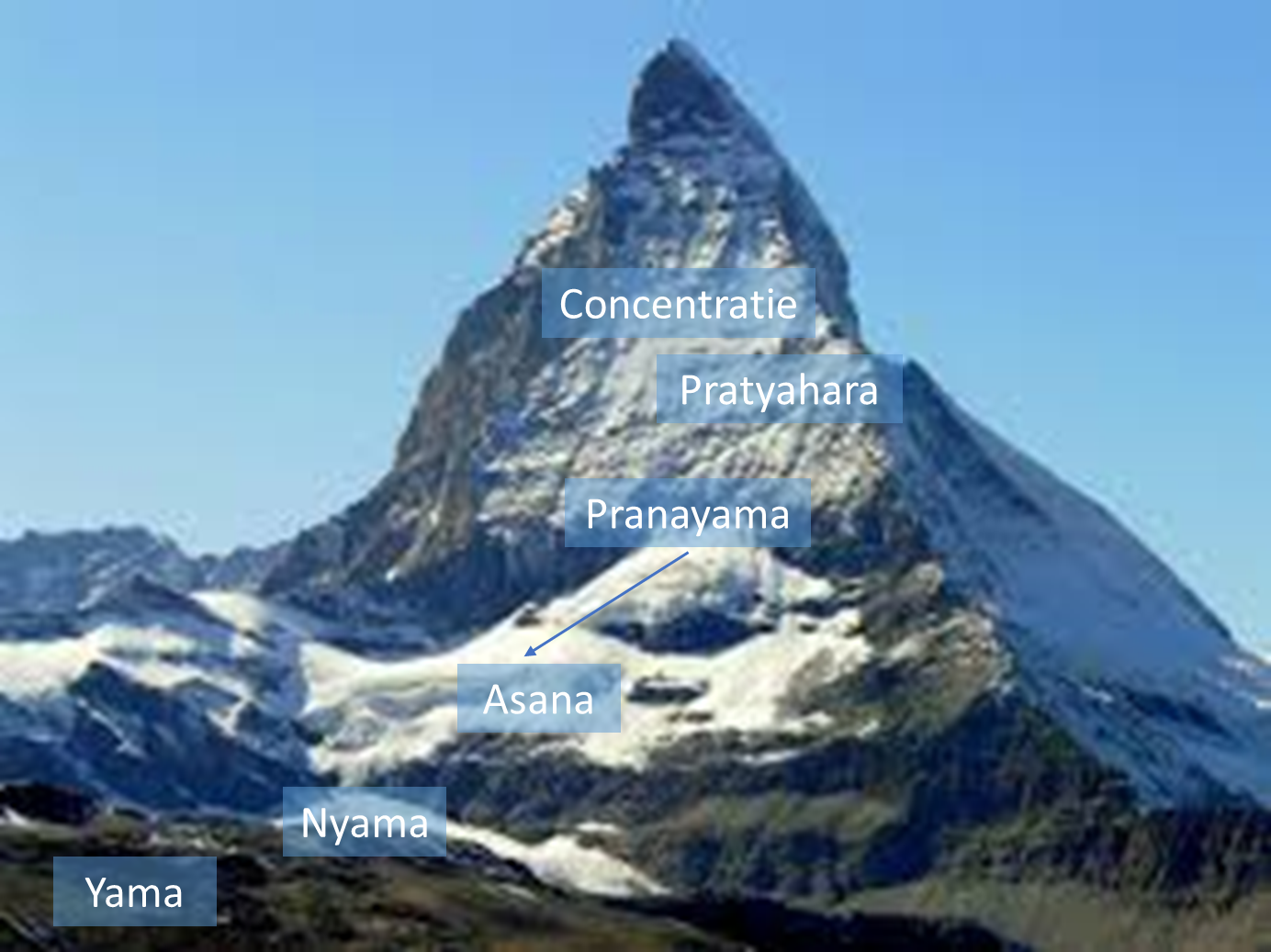
Ziel – Creatie
Ssstil - op zoek naar jezelf
Inzicht - 8

Slide 3
Let op!
Ssstil
We zijn nog in manomaya kosha bezig
Dat betekent dat we de ziel theoretische proberen te begrijpen, je bent er nog niet!
Je moet het uiteindelijk ervaren!
Er is maar één weg
Concentratie, concentratie & concentratie
Dat gaat over in meditatie
als we niet meer denken en het ego hebben afgeschud
Dat gaat over in contemplatie
als we niet meer zien, voelen of horen en onze persoon achter ons laten
Dan kom je op de top van de berg
Daar is bewustzijn en energie
Dan verdwijnt de berg
Er is niet-zijn

Slide 4
Creatie
Ssstil
Creëer je eigen wereld!
1. Dat begint met een zuivere wens (vanuit leven)
2. Dan volgt de intentie (de stem van je ziel)
3. De bedoeling wordt intuïtief aangevoeld (zien, voelen, horen: het begrip van je persoon)
4. Dat creëert een gedachte (oordelen en reageren: je ego doet mee)
5. Via de energie
Ether
Lucht
Vuur
Water
Aarde
6. Wordt dit in de ‘stof’ gebracht
Plasma
Bloed
Spieren
Vet
Bot
Hersenen
Zaad- en eicel
Geniet ervan!
bewustzijn
1. In het leven, het niet-zijn, zit de potentie van alles besloten
materie
2. In de dualiteit, het zijn, creëer je een beeld van een vorm
Door dit bewustzijn van de vorm, ontstaat de vorm
De vorm bestaat niet op zichzelf
Zelfs ruimte en tijd bestaan niet!
Als er vorm ontstaat gaat hij ruimte in nemen.
Als de vorm waargenomen wordt ontstaat er tijd.

Slide 5
Asana’s
Ssstil
Staand
Virabhadrasana I (krijger)
Garuda (adelaar)
Ekapada Sirsasana (één been hoofdstand)
Zittend
Supta konasana (liggende hoek)
Upavistha Konasana (zittende hoekhouding)
Supta padangustha (liggende grote teen/voet houding)
Baddha Padmasana (gevangen lotus)
Matsyasana (vis)
Ardha Matsyendra I

Slide 6
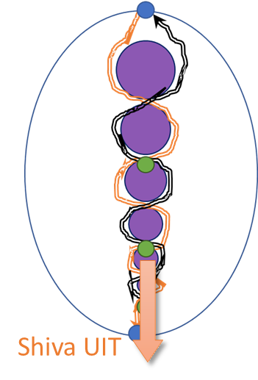
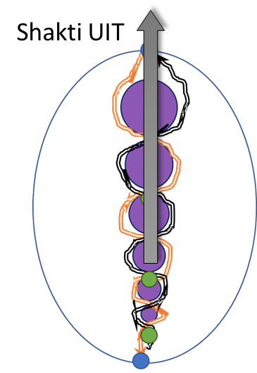
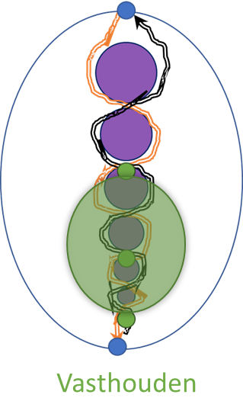
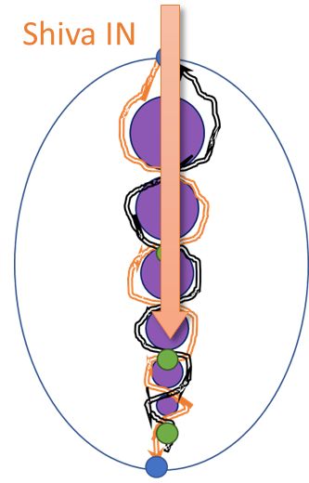
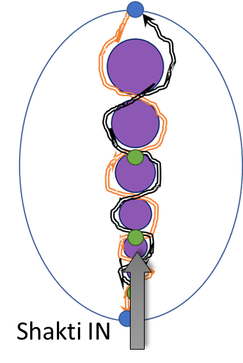
Bhastrika Pranayama
Ssstil
Grote schoonmaak oefening
Ritme: 32:64:16:64
Energie uitstromen: 32 tellen
Energie vasthouden: 64 tellen
Energie instromen: 16 tellen
Energie vasthouden: 64 tellen
Deze oefening bestaat uit
Shiva UIT & Shakti UIT : vast :
Shiva IN : vast
Shakti IN : vast : Shati UIT: vast

Slide 7
Meditatie
Ssstil
zelfstudie
Sukhasana (3 min)
Sta stil bij een Yama of Nyama, doe een wens, kom tot rust en stilte in de houding
Pranayama (12 min)
Bhastrika Pranayama
Ritme: 32:64:16:64
Pratyahara (3 min)
Onttrek de energie van een ‘probleem’, gedachte of gevoel
Concentratie (27 min)
Nada
Stadia: standvastig, pot, groei, versmelting
Sambhavi Mudra
Totaal 45 min

Slide 8
Levensboom
bewustzijn
Ssstil
Eén bewustzijn
Probeer te achterhalen welke hoedanigheid zich in jou manifesteert
1
Het leven (de ziel) drukt zich uit in bewustzijn en vorm
Zelfrealisatie is het leven zien achter iedere hoedanigheid van bewustzijn en vorm
2
Macht & Wil
Liefde & Wijsheid
Actieve Intelligentie
Harmonie, schoonheid & kunst
Kennis & Wetenschap
Toewijding & Idealisme
Orde & Magie
3
4
Zeven grond-
hoedanigheden
5
6
7
materie
materie
materie
Oneindige vormen

Slide 9
Ssstil
De tao die kan worden onderricht
is niet de eeuwige Tao.
De naam die kan worden genoemd
is niet de eeuwige Naam.
Het onnoembare is eeuwig wezenlijk.
Het noemen is de oorsprong
van elk afzonderlijk ding.
Van verlangen bevrijd, besef je het geheim.
Door verlangen geboeid, zie je enkel wat voor ogen is.
Toch ontspringen geheim en haar manifestaties
uit dezelfde bron.
Deze bron is genaamd duisternis.
Duisternis in duisternis.
De poort tot alle verstaan.
“tao te ching, vers I”

Slide 10
Contact
Ssstil - op zoek naar jezelf
e: herman@dompseler.nl
w: www.ssstil.nl

